Slide 1
仁愛醫院骨科 × 深度學習研究
髖關節 X 光影像
Ficat 分級深度學習系統
Hip X-Ray Ficat Staging — Deep Learning Classification System
YOLOv8
Classification model
Grad-CAM
Web
Ficat Classification Stage 1–4 · 仁愛醫院骨科 · 2025

Slide 2
研究動機與目標
01
臨床痛點
⏱
耗時費力
人工判讀 X 光影像需要豐富臨床經驗，耗費大量時間
研究目標
01
自動化 ROI 偵測
02
精準 Ficat 分級
利用 YOLOv8 自動從髖關節 X 光中定位並裁切股骨頭區域
建立階層式深度學習分類模型，自動判斷 Stage 1-4
03
AI 視覺化
04
臨床整合應用
透過 Grad-CAM 提供視覺化解釋，輔助醫師診斷
開發 Web 系統，實現影像上傳、自動判讀與報告生成

Slide 3
資料集說明
02
資料來源：仁愛醫院骨科門診 X 光影像
287
4
總影像數
分級類別
髖關節 X 光片
Ficat Stage 1-4
各分級資料分佈
Stage 1
Stage 2
Stage 3
Stage 4
49
112
60
66
影像數
影像數
影像數
影像數
17%
39%
21%
23%
百分比由四捨五入取得

Slide 4
系統架構總覽
03
Hierarchical Binary Classification Pipeline
INPUT
ROI
MODEL 1
MODEL 2
MODEL 3
OUTPUT
📷
🎯
🔴
🟢
🟡
📊
X-Ray 輸入
YOLOv8 偵測
Stage 4 分類
Stage 1 分類
Stage 2/3 分類
分級結果
→
→
→
→
→
髖關節正面 X 光
自動定位股骨頭 ROI
DenseNet121
嚴重 vs. 其他
Stacking Ensemble
輕微 vs. 其他
DenseNet121
中期判斷
Stage + 熱力圖
分類邏輯：Model 1 → 若 Stage 4: 直接輸出；否則 Model 2 → 若 Stage 1: 輸出；否則 Model 3 → 判斷 Stage 2 or 3

Slide 5
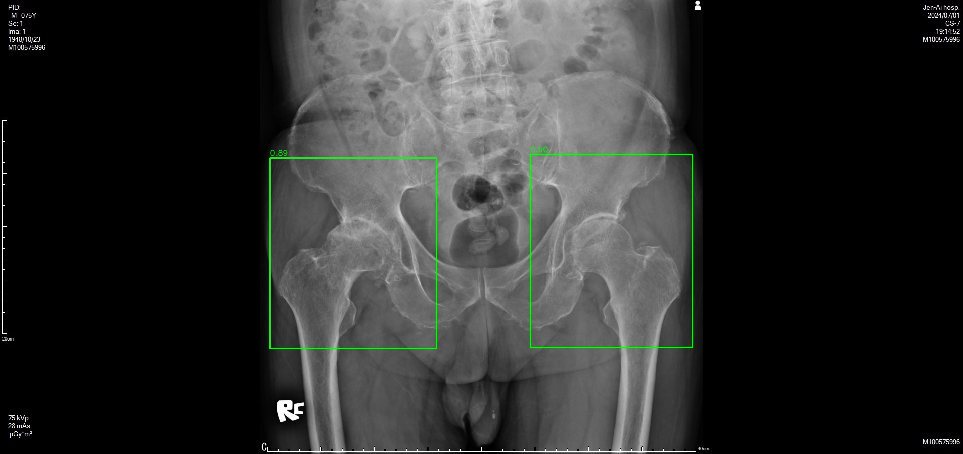
模組一：ROI 偵測 (YOLOv8)
04
為何需要 ROI 偵測？
偵測流程
髖關節 X 光包含骨盆、股骨幹等多個結構，直接送入分類模型會引入大量無關背景雜訊。
ROI 偵測的三大優勢：
1. 聚焦病灶區域，提升模型準確率
2. 標準化輸入尺寸，降低訓練難度
3. 支援雙側股骨頭自動同步偵測
1
輸入原始 X 光
完整髖關節影像 (含骨盆)
2
YOLOv8 推理
輸出雙側股骨頭 Bounding Box
3
信心度過濾
保留 conf ≥ 0.5 的偵測框
4
ROI 裁切
裁切並 resize
YOLOv8 設定
5
架構
YOLOv8n / YOLOv8s
偵測目標
髖關節(1 class不分左右)
輸出
Bounding Box + 裁切 ROI

Slide 6
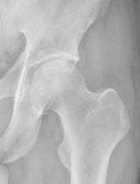

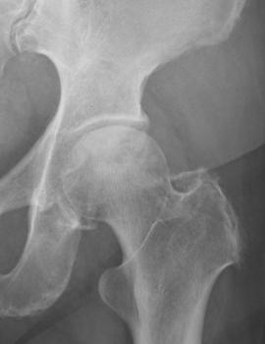
前處理：影像統一翻轉至同側
05
為何需要統一翻轉？
如何翻轉？
問題背景
髖關節 X 光同時涵蓋左右兩側股骨頭。YOLOv8 裁切後，左側 ROI 與右側 ROI 呈鏡像關係。
影響訓練的原因
若不統一方向，模型需同時學習兩種對稱的特徵表示，等於增加學習複雜度。
在小資料集（287 張）的情境下，這種不一致性對模型收斂影響更顯著，容易造成訓練不穩定。
1
判斷 ROI 位置
依據標準 X 光拍攝視角轉換：影像畫面偏左為「病患右側 (R)」；影像畫面偏右為「病患左側 (L)」。
2
病患左側 (L) 保持原樣
左側股骨頭 ROI 直接作為分類器輸入，不做翻轉處理。
3
病患右側 (R) 水平翻轉
對右側 ROI 進行 Horizontal Flip，使其骨骼結構的朝向與左側完全一致。
不變
4
統一輸入特徵
所有影像統一轉換為「左側骨骼朝向」後，送入後續分類模型進行訓練與推論。
訓練效果：統一朝向後模型只需學習一種特徵方向，等效提升資料一致性，在小樣本情境下可顯著穩定訓練過程

Slide 7
模組二：階層式二元分類策略
06
設計理念：為何採用階層式二元分類而非直接四元分類？
直接四類分類在 Stage 2/3 分類表現差，在測試集的表現也不太理想，準確率一直在65%左右，而 Stage 4（嚴重）與 Stage 1（輕微）具有最強的特徵差異性，先分離極端情況再細分中間期別可顯著提升整體準確率。
ROI 輸入
是Stage4
Model 1
Stage 4 vs. Others
非Stage4
✅ Stage 4
Model 2
Stage 1 vs. Others
是Stage1
非Stage1
Model 3
Stage 2 vs. Stage 3
✅ Stage 1
✅ Stage 2
✅ Stage 3

Slide 8

模型選擇策略：以驗證集 Macro F1 為指標
07
為何選擇 Macro F1，而非 Accuracy？
模型候選與篩選流程
資料不平衡問題
Stage 1: 49 張 (17%) Stage 2: 112 張 (39%)
Stage 3: 60 張 (21%) Stage 4: 66 張 (23%)
Accuracy 的問題
若用 Accuracy，模型傾向預測多數類別（Stage 2）以獲得較高分數，少數類別（Stage 1）容易被忽略。
Macro F1 的優勢
對每個 Stage 分別計算 F1 Score，再取平均。每個 Stage 被視為同等重要，不受類別數量影響，更公平地反映各期別的辨識能力。
候選架構池
DenseNet121 / DenseNet169
EfficientNet-B0 / B1
ResNet50
ConvNeXt-Tiny / Small
①
相同設定獨立訓練
所有候選模型使用相同 Augmentation 與 Optimizer
②
計算 Val Macro F1
$$\text{F}\text{1}=2×\frac{\text{Precision}×\text{Recall}}{\text{Precision}+\text{Recall}}$$
以驗證集 Macro F1 排序所有候選模型
③
選取最高分模型
$$\text{Macro} \text{F}\text{1} = \frac{F1_{\text{Stage}\text{ 1}} + F1_{\text{Stage}\text{ 2}} + F1_{\text{Stage}\text{ 3}} + F1_{\text{Stage}\text{ 4}}}{4}$$
Macro F1 最高者作為該任務的最終模型

Slide 9
Stacking Ensemble 實驗
08
什麼是 Stacking？
多個 Base Model 各自輸出預測機率向量，再由 Meta-learner（Logistic Regression）學習如何最佳組合各模型的輸出，取長補短
選取原則：驗證集 Macro F1 前三名，且須來自不同模型家族（避免同質性，確保多樣性互補）
Model 1
Model 2
Model 3
Stage 4 vs. Others
Stage 1 vs. Others
Stage 2 vs. Stage 3
Base Models:
DenseNet 家族 + ConvNeXt 家族 + EfficientNet家族
Base Models:
EfficientNet-B0 + ResNet50 + ConvNeXt-Tiny
Base Models:
DenseNet 家族 + EfficientNet 家族 + ConvNeXt 家族
Stacking 效果未提升
→ 維持單一最佳模型
Stacking 效果有提升 ✓
→ 採用 Stacking Ensemble
Stacking 效果未提升
→ 維持單一最佳模型
結論：Stacking 僅在 Model 2（Stage 1 辨識）帶來改善；其他兩個任務維持單一最佳模型，避免增加不必要的複雜度

Slide 10
模組三：深度學習模型設計
09
Model 1 & 3
Model 2
DenseNet121
Stacking Ensemble
任務：Stage 4 vs. Others
Stage 2 vs. Stage 3
任務：Stage 1 vs. Others
核心特點
核心特點
Dense connectivity 促進特徵重用
EfficientNet-B0 + ResNet50 + ConvNeXt-Tiny
最終層替換為二元分類頭
各模型獨立訓練後輸出機率向量
Logistic Regression Meta-learner 學習如何最佳組合三個模型的輸出
驗證集與測試集均優於單一模型
共用設定：Adam Optimizer · Learning Rate 1e-4 · Data Augmentation (隨機旋轉 10 度) · Model Checkpointing (儲存最佳權重)

Slide 11
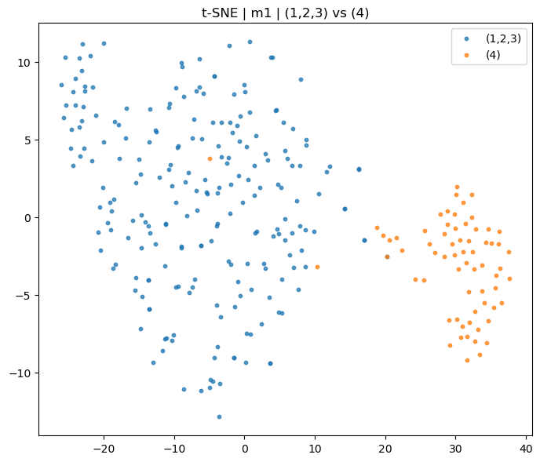
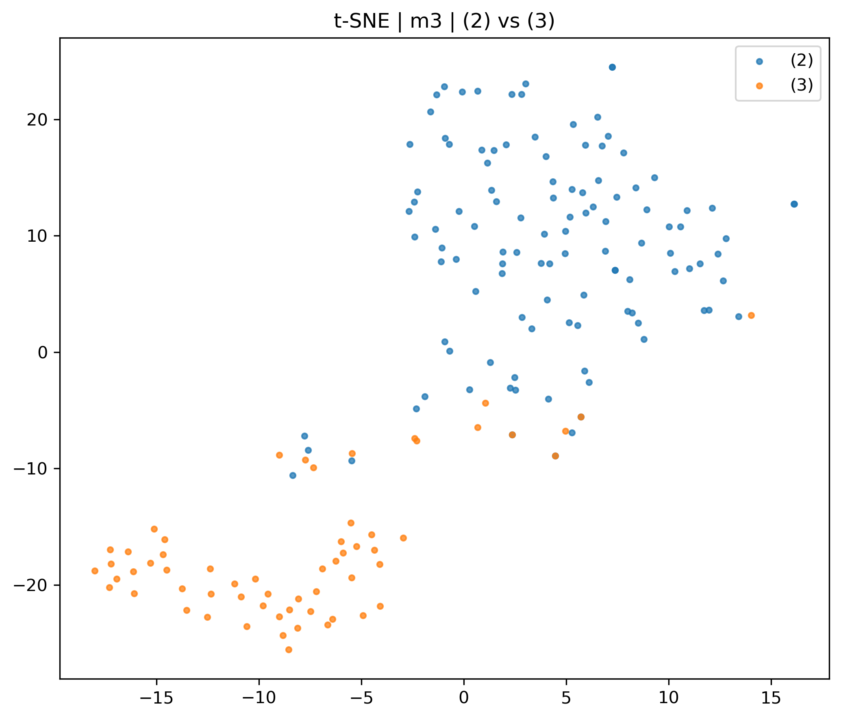
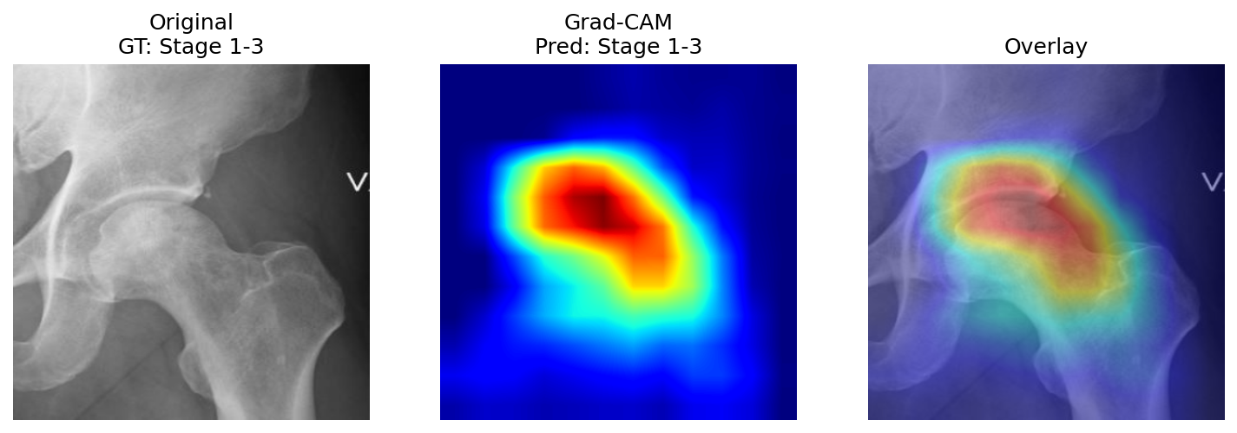
AI 視覺化
10
Grad-CAM 熱力圖
t-SNE 特徵空間分析
Gradient-weighted Class Activation Mapping
t-Distributed Stochastic Neighbor Embedding
[ 示意圖 / 實際分析圖 ]
[ 示意圖 / 實際分析圖 ]
▸ 視覺化模型關注的影像區域
▸ 將高維特徵向量投影至 2D 空間
▸ 熱力圖疊加於原始 X 光上
▸ 視覺化各 Stage 的特徵分佈
▸ 醫師可直觀確認模型決策依據
▸ 評估模型的類別可分離程度
▸ 驗證模型聚焦於股骨頭病灶，非骨盆或股骨幹
▸ 觀察 Stage 2/3 的特徵重疊情況

Slide 12
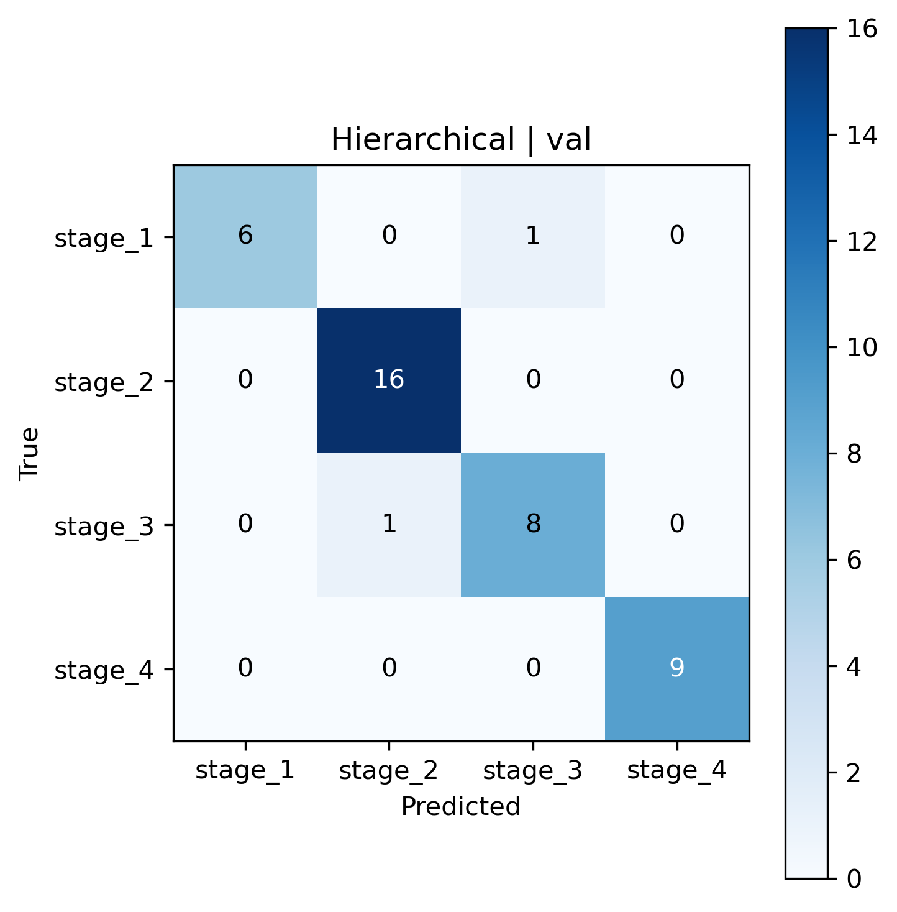
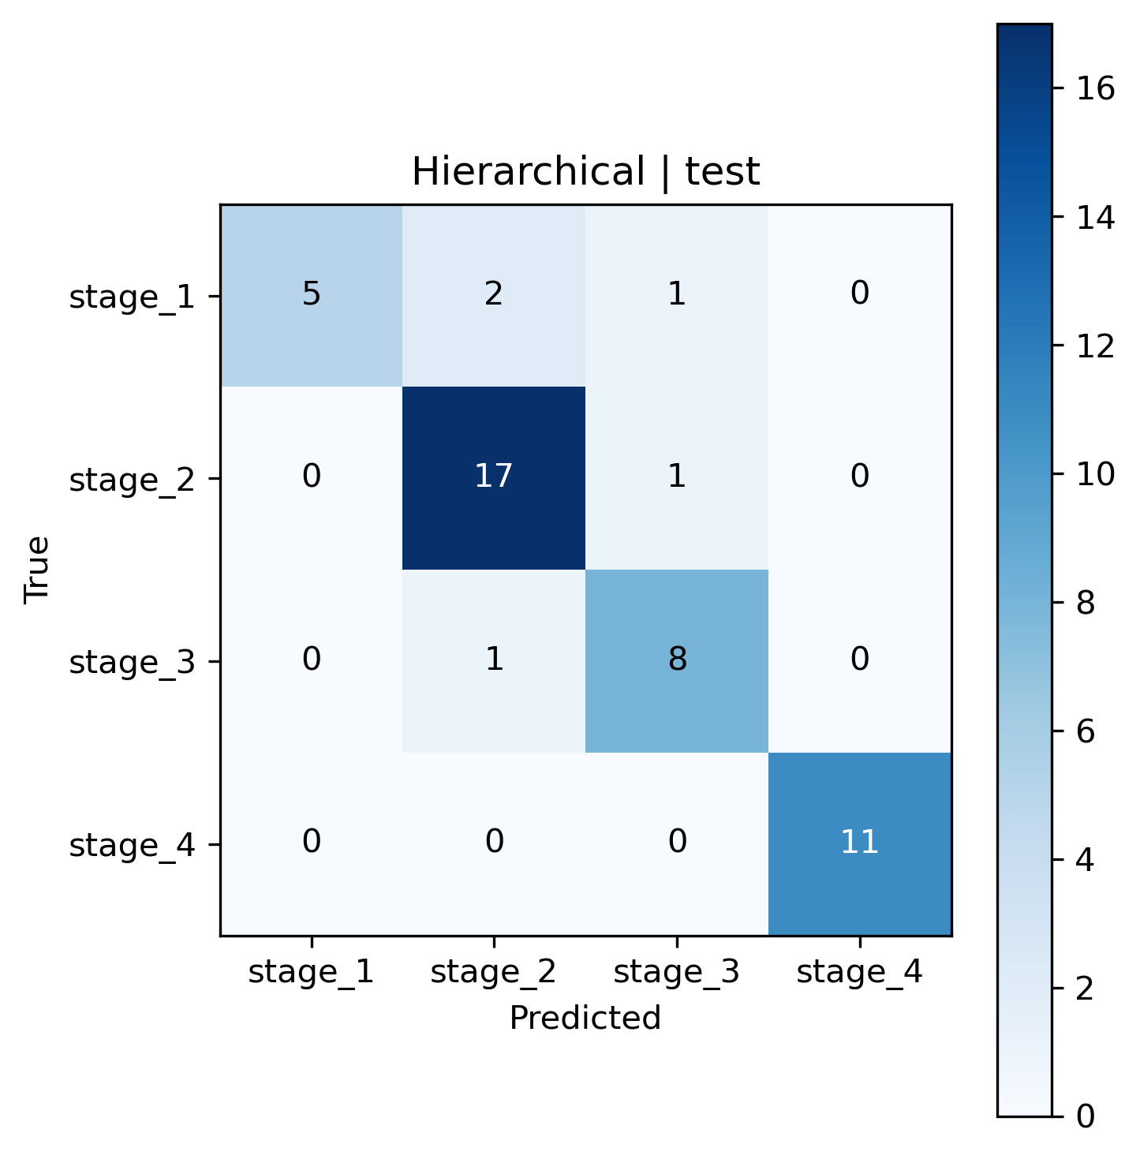
系統實驗結果
11
95.1%
94.5%
89.1%
87.7%
Val Accuracy
Val Macro F1
Test Accuracy
Test Macro F1
39 / 41 correct
Macro avg. F1
41 / 46 correct
Macro avg. F1
各級別效能（Hierarchical 系統）
test
Precision
Recall
F1
Stage 1
100.0%
62.5%
76.9%
Stage 2
85.0%
94.4%
89.5%
Stage 3
80.0%
88.9%
84.2%
Stage 4
100.0%
100.0%
100.0%
Macro
91.3%
86.5%
87.7%
Stage 1 Recall 62.5%：早期病變 X 光特徵不顯著，為本研究主要改善方向
Confusion Matrix — Val Set (Acc = 95.1%%)
Confusion Matrix — Test Set (Acc = 89.1%)
Val set: Acc = 95.1% | Macro F1 = 94.5% (n=41)
Test set: Acc = 89.1% | Macro F1 = 87.7% (n=46)

Slide 13
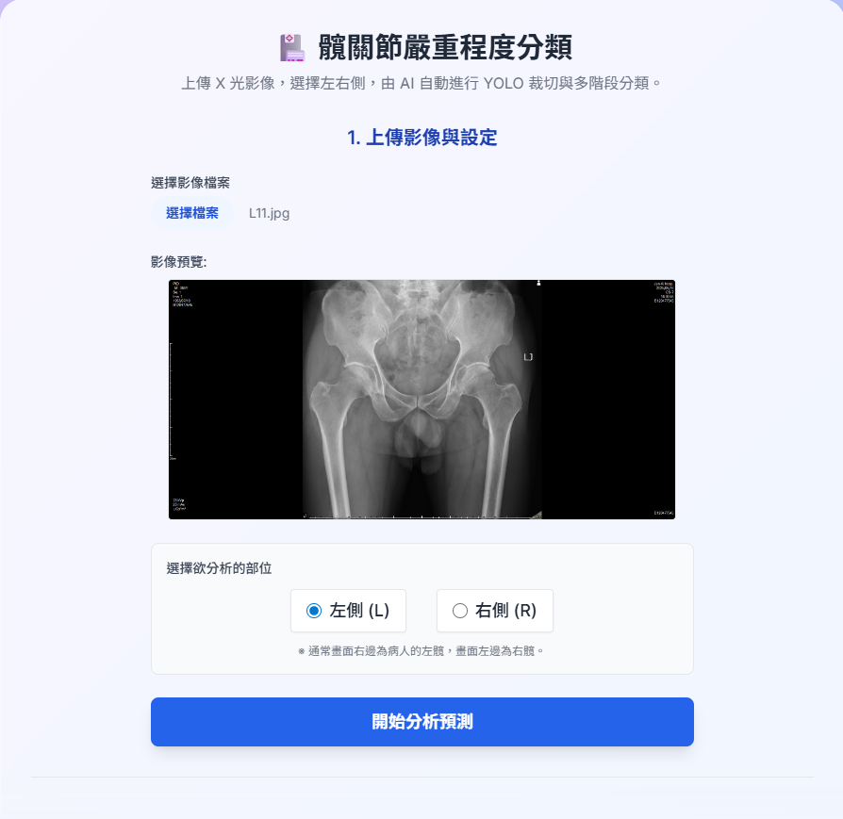
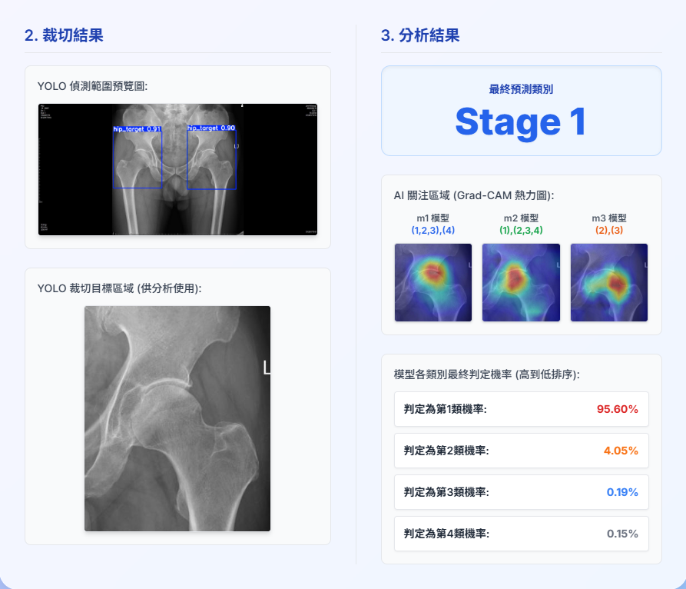
Web 應用系統展示
12
🖥️
[ Flask Web App
截圖或 Demo GIF ]
📤
影像上傳
支援 JPEG/PNG 髖關節 X 光上傳
🎯
自動 ROI 偵測
YOLOv8 即時定位股骨頭區域
🔬
分級預測
顯示 Ficat Stage 與各類別機率
🌡️
Grad-CAM 視覺化
熱力圖疊加原始影像輸出
📋
結果報告
分析報告呈現

Slide 14
推論技術細節：影像方向處理與最終機率計算
13
推論方向統一處理
最終機率計算公式
L
左側 (L) 影像：直接推論
YOLO 裁出的左側骨頭 ROI → 直接送入 m1, m2, m3 神經網路推論（不做任何翻轉）
Grad-CAM 熱力圖自然對齊原始影像，無需後處理
階層模型輸出三個機率值：
P(Stage4) ← Model 1 輸出
P(Stage1_nodal) ← Model 2 輸出
P(Stage3_nodal) ← Model 3 輸出
R
右側 (R) 影像：推論前後各翻轉一次
推論前：cropped_img.transpose(Image.FLIP_LEFT_RIGHT)
→ 鏡像成「左側基準」方向，與訓練集一致後送入 m1, m2, m3
推論後 (generate_overlay_base64)：np.fliplr(gcam_map)
→ 熱力圖鏡像還原，精準疊加回原始右髖裁切影像上
最終輸出各期機率：
Stage 4
P(Stage4)
Stage 1
P(Not_4) × P(Stage1_nodal)
Stage 3
P(Not_4) × (1−P(Stage1)) × P(Stage3_nodal)
Stage 2
P(Not_4) × (1−P(Stage1)) × (1−P(Stage3))
結論：畫面方向 = 原始 X 光（人眼直覺）；推論空間 = 統一左側基準（最大化準確度）

Slide 15
討論與研究限制
14
討論
研究限制
Stacking 策略成效
1
資料量有限
Ensemble 在 Stage 1 偵測顯示優勢，各取所長能夠彌補單一模型架構的不足
影像數量仍有限，未來需補充更多資料
2
目前沒有訓練健康的資料
可以獲取沒有問題的病人的髖關節，可和stage1之間進行深度學習，用來發現病人是否有前期的問題
Grad-CAM 醫學驗證
熱力圖觀察位置，支持模型決策依據的合理性
3
網站系統優化
尚不能一次匯入大量圖片，希望一次能匯入數張圖片，更有效率幫助醫生
4

Slide 16
結論與研究貢獻
15
成功建立一套端對端髖關節 X 光影像 Ficat 分級 AI 系統，涵蓋 ROI 偵測、階層分類、AI視覺化分析與 Web 應用整合
🎯
🏥
🔬
技術貢獻
臨床貢獻
學術貢獻
· YOLOv8 自動 ROI 偵測流程
· Grad-CAM 提供 AI視覺化診斷輔助
· 提供髖關節 X 光 Ficat 分級深度學習
· 階層式二元分類策略設計
· Web 系統可直接整合至臨床工作流程
· t-SNE 分析揭示各期特徵可分離性
· Stacking Ensemble 提升 Stage 1 準確率
· 減少醫師判讀負荷，提高診斷效率

Slide 17
感謝
感謝仁愛醫院骨科合作醫師、指導教授及博士師長的指導與支持
Q & A
歡迎各位老師和醫師提問與指教
GitHub: github.com/ericadgjl-huang/Renai-Hospital-DL-Project
Stack: YOLOv8 · DenseNet121 · EfficientNet-B0 · ResNet50 · ConvNeXt · Stacking Ensemble · Grad-CAM · Flask
仁愛醫院 髖關節 Ficat 分級 Deep Learning Project · 2025

